Slide 1
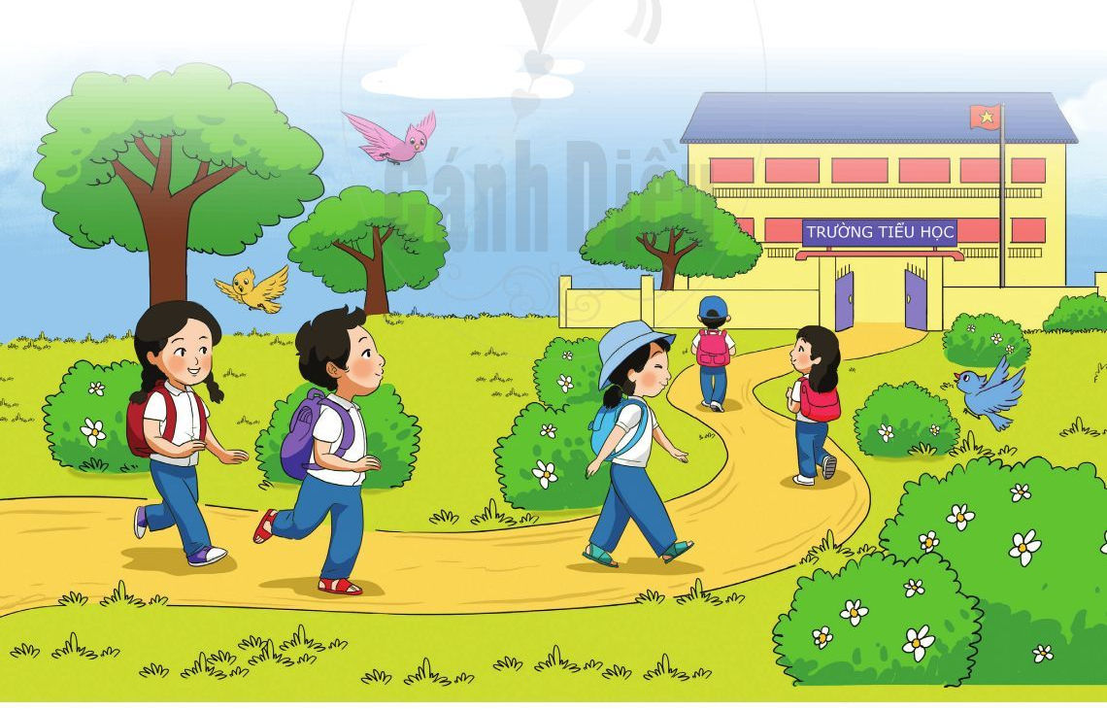

CHÀO MỪNG QUÝ THẦY CÔ VỀ DỰ GIỜ THĂM LỚP

Slide 2


ĐÁP ÁN CÂU 1:Bài Chú Voi con ở Bản Đôn-Phạm Tuyên
CÂU 1: BỨC TRANH VÀ CÂU GIAI ĐIỆU NÀY LÀ CỦA BÀI HÁT, TÁC GIẢ NÀO CHỦ ĐỀ CON VẬT ĐÃ HỌC

Slide 3


TIẾT 30
Ôn tập bài: Chú Voi con ở Bản Đôn
ÔN TẬP BÀI HÁT: Thiếu nhi thế giới liên hoan

Slide 4

NỘI DUNG: Ôn tập bài Chú Voi con ở Bản Đôn
Hát nhẩm theo giai điệu một lần sau đó hát với các hình thức

Slide 5
Hát gõ đệm theo phách với 2 âm sắc
Dãy 1: gõ thanh phách
Dãy 2: Songloan

Slide 6
1 HS hát lời 1: gõ đệm theo phách bằng thanh phách
Lớp hát hòa giọng phần tiếp theo: Dãy 1 gõ thanh phách. Dãy 2 gõ songloan

Slide 7

NỘI DUNG 1: ÔN BÀI HÁT
Hát nhẩm theo giai điệu sau đó hát ôn với các hình thức

Slide 8
HS NỮ
Ngàn dặm xa…thân tình
HS NAM
Loài giặc kia…thái bình
CẢ LỚP
Vui liên hoan…yêu đời
HÁT LĨNH XƯỚNG-HÒA GIỌNG. LỜI 2 CHIA TƯƠNG TỰ

Slide 9






CÂU 1: Ngàn dặm xa khôn ngăn anh em kết đoàn
CÂU 8: Trông tương lai tươi sáng tiến lên theo nhịp đời. Vang khúc ca yêu đời
4 phách
Hát gõ đệm theo phách bằng nhạc cụ thanh phách

Slide 10



CÂU 1: Ngàn dặm xa khôn ngăn anh em kết đoàn
CÂU 8: Trông tương lai tươi sáng tiến lên theo nhịp đời. Vang khúc ca yêu đời
Hát gõ đệm theo phách bằng nhạc cụ song loan

Slide 11
TỔ 1 HÁT: Ngàn dặm xa…thân tính gõ đệm gõ đệm theo phách bằng thanh phách
TỔ 2 HÁT: Loài giặc kia…thái bình gõ đệm theo phách bằng thanh phách
CẢ LỚP HÁT : Vui liên hoan…yêu đời gõ đệm theo nhịp bằng song loan

Slide 12


1
Chia lớp 3 tổ, Gõ mẫu cho từng tổ nghe tiết tấu của của tổ mình được phân công, các bạn thảo luân tập gõ.Mời đại diện tổ lên gõ lại
Ca vang lên vang lên tay nắm tay qua biển núi
2
.
Vui liên hoan thiếu nhi thế giới
3. HĐ VẬN DỤNG-SÁNG TẠO
3
.
Vang khúc ca yêu đời
TRÒ CHƠI: Gõ lại tiết tấu

Slide 13

Chúc thầy cô mạnh khỏe, các bạn học sinh chăm ngoan, học giỏi

